Slide 1
Ausnahmebehandung und Debugging

Slide 2
Agenda
Fehlerbehandlung
Warum treten Fehler auf?
Auswirkungen
Definition Exceptions
Exception Handling (Code Beispiele / Live Coding)
Übung -> Exceptions
Debugging
Einführung Debugging – Visual Studio
Breakpoints
Call Stack
Code Beispiel / Live Coding
Übung -> Debugging

Slide 3
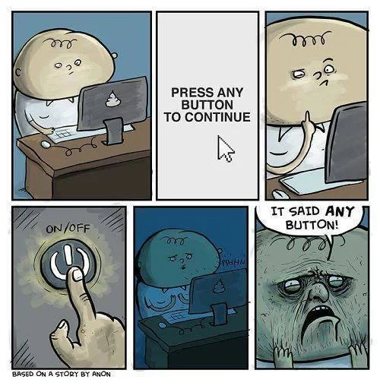
Fehlerbehandlung – Warum treten Fehler auf?
Eingaben von Benutzer fehlerhaft
Benutzer tätigt unerwartete Aktionen
Kann etwas falsch eingegeben werden, so wird das früher oder später passieren.

Slide 4
Fehlerbehandlung – Warum treten Fehler auf?
Fehler im Code
Statistische Fehlerdichte zwischen 0,5 – 10 Fehler pro 1000 Zeilen Code.
https://de.wikipedia.org/wiki/Fehlerquotient
Codeänderungen -> Neue Anforderungen
Logische Fehler
Sind meist nicht offensichtlich (Kein Absturz, Exception…)
Hardware
Neue Hardware verhält sich anders / wird nicht unterstützt
Festplatte voll
…
Murphys Law -> „Alles was schiefgehen kann wird auch schiefgehen“

Slide 5
Fehlerbehandlung - Auswirkungen
Was passiert wenn Fehler nicht behandelt werden?
Absturz
Aktuelle Arbeit des Benutzers wird nicht gespeichert
Zeitverlust
Negativer Eindruck/Bewertung der Software
Daten werden verfälscht
Kann schlimmer als nicht vorhandene Daten sein.
Beispiel: Mars Climate Orbiter
https://de.wikipedia.org/wiki/Mars_Climate_Orbiter
Schadenersatzforderungen
Je nach Anwendungsgebiet eventuell menschlicher Schaden
Airback Steuerung
…

Slide 6
Fehlerbehandlung – Was tun?
Logische Fehler / Codeänderungen…
Unit Tests
Andere
Prüfen, evtl. alternative Implementierung einbauen
Fehlercodes auswerten und reagieren
Exception Handling

Slide 7
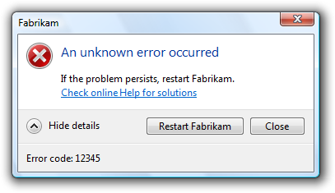
Fehlerbehandlung – Was kam vor Exceptions
Error Codes
Beispiel
C/C++
Aktives Abfragen ob ein Fehler passiert ist
GetLastError()
https://docs.microsoft.com/en-us/windows/desktop/debug/system-error-codes--0-499-

Slide 8
Ausnahmen/Exceptions
Definition
„Represents errors that occur during application execution.”
https://docs.microsoft.com/de-de/dotnet/api/system.exception
Was ist in einer Exception enthalten?
Message – Lesbare Fehlermeldung, oft übersetzt in die lokale Sprache.
Stacktrace (Wie sind wir zu dieser Stelle der Codeausführung gekommen)
Zusätzliche Fehlerinformationen / Daten
Informationen über innere Exceptions die aufgetreten sind.

Slide 9
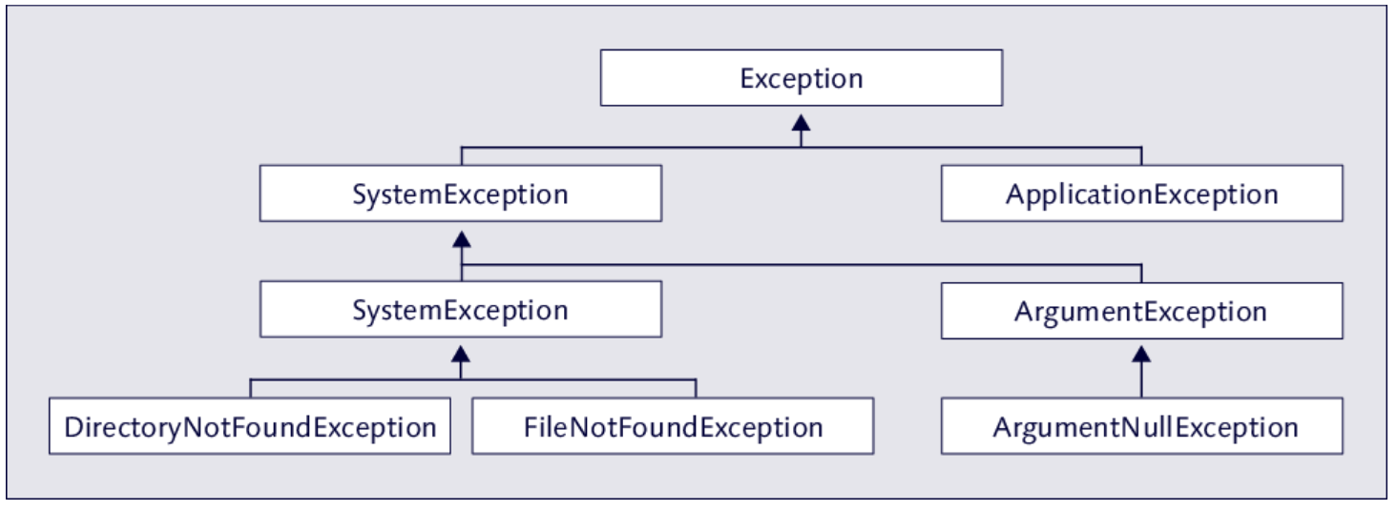
Ausnahmen/Exceptions
Exception Hierarchie
http://openbook.rheinwerk-verlag.de/visual_csharp_2012/1997_07_001.html

Slide 10
Ausnahmen/Exceptions – Try und Catch Block
public string LoadFile(string myFile)
{
try
{
return File.ReadAllText(myFile);
}
catch(Exception ex)
{
Console.WriteLine("Exception: " + ex.ToString());
}
return string.Empty;
}
Wird eine Exception innerhalb des try Blocks ausgelöst, so springt die Codeausführung direkt in den catch Block.

Slide 11
Ausnahmen/Exceptions – Try und Catch Block
Spezielle Exception abfangen
Nur die FileNotFoundException wird abgefangen, andere Exceptions werfen die Exception eine Ebene höher.
public string LoadFile(string myFile)
{
try
{
return File.ReadAllText(myFile);
}
catch(FileNotFoundException ex)
{
Console.WriteLine("Das ist eine IO Exeption: " + ex.ToString());
}
return string.Empty;
}

Slide 12
Ausnahmen/Exceptions
Mehere Exception Typen behandeln
public string LoadFile(string myFile)
{
try
{
if (string.IsNullOrWhiteSpace(myFile))
throw new ArgumentException("Keine Datei angegeben.");
return File.ReadAllText(myFile);
}
catch(FileNotFoundException ex)
{
Console.WriteLine("Das ist eine IO Exeption: " + ex.ToString());
}
catch(ArgumentException ex)
{
Console.WriteLine(ex.ToString());
}
catch (Exception ex)
{
Console.WriteLine("Exception: " + ex.ToString());
}
return string.Empty;
}

Slide 13
Ausnahmen/Exceptions
Benutzerdefinierte Exceptions implementieren
public class FileNameEmptyException : Exception
{
public FileNameEmptyException()
: base("Dateiname ist leer")
{ }
}
…
public string LoadFile(string a_file)
{
if (string.IsNullOrWhiteSpace(a_file))
throw new FileNameEmptyException();
return File.ReadAllText(a_file);
}
…

Slide 14
Ausnahmen/Exceptions – Finally
Wird in jedem Fall durchlaufen, auch wenn im Try Block eine Exception passiert.
Nützlich um Ressourcen aufzuräumen
public void UploadFile(string a_data)
{
var tempFile = Path.GetTempFileName();
try
{
File.WriteAllBytes(tempFile, Encoding.UTF8.GetBytes(a_data));
//Upload
//...
}
catch(Exception ex)
{
Console.WriteLine(ex.ToString());
}
finally
{
if (File.Exists(tempFile))
File.Delete(tempFile);
}
}

Slide 15
Ausnahmen/Exceptions
Übung
Übung01_Exceptions - Texteditor
Übung02_Exceptions – Taschenrechner

Slide 16
Debugging - Definition
Vorgang bei der Programmherstellung, bei dem das Programm getestet wird und die entdeckten Fehler beseitigt werden.
Der Begriff „debugging“ (zu deutsch entwanzen) basiert auf der von Grace Hopper eingeführten Bezeichnung für Fehler in Computersystemen. 1947 hatte während der Arbeiten am Mark II eine Motte für den Ausfall eines Relais dieses Computers gesorgt. Grace Hopper hat die (tote) Motte in das Logbuch geklebt und mit dem Satz „First actual case of bug being found.“ („Das erste Mal, dass tatsächlich ein Bug gefunden wurde.“) kommentiert. Der Begriff „Bug“ (für Insekt, Käfer, Schädling) war im Englischen unter Ingenieuren bereits seit längerer Zeit als Bezeichnung für Fehlfunktionen in Gebrauch. Mit Bugfix (engl. fix für reparieren, ausbessern) wird die Behebung eines Programmfehlers bezeichnet.
https://de.wikipedia.org/wiki/Debugger

Slide 17
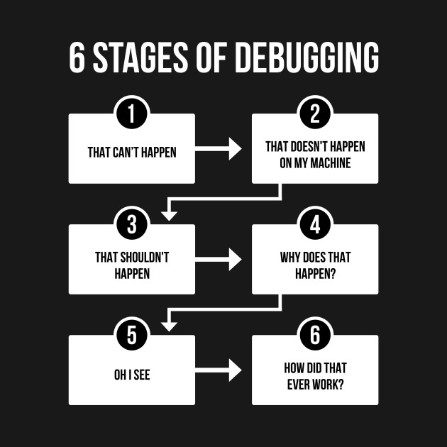
Debugging - Definition

Slide 18
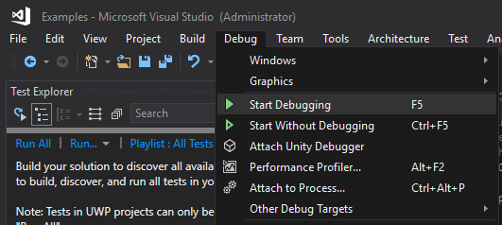
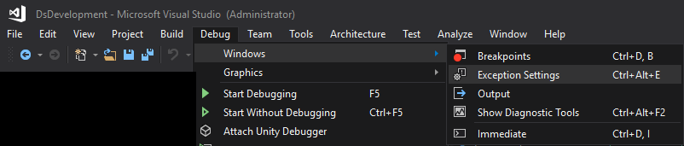
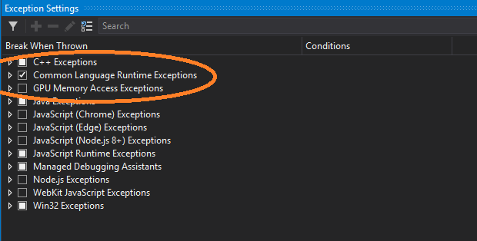
Debugging – Visual Studio
Start Debugging F5
Exceptions einschalten

Slide 19
Debugging – Visual Studio
F10 – Single Step
Schritt im aktuellem Codeblock „weiterschreiten“
F11 – Step Into
In eine aktuelle Funktion einsteigen

Slide 20
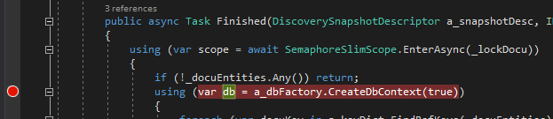
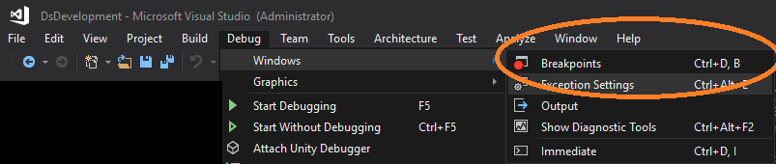
Debugging – Visual Studio - Breakpoints
Läuft eine Applikation im Debug Modus und passiert der ausgeführte Code einen Breakpoint, so bleibt die Codeausführung stehen. (F5/F10/F11)
Der aktuelle Status kann ausgelesen werden (CallStack/Variablen…)
Breakpoint können mit F9 oder durch einen Klick am Rand des Codeeditors eingefügt werden.
Breakpoints können deaktiviert und Bedingungen enthalten
Eine Liste aller Breakpoints kann man im Breakpoints Tool Fenster finden

Slide 21
Debugging – Call Stack
Beantwortet die Fragen
Welche Codestelle hat die aktuelle Funktion aufgerufen?
Springen zwischen Call Stack Einträgen möglich
Lokale Variablen…
Life Demo in Docusnap?

Slide 22
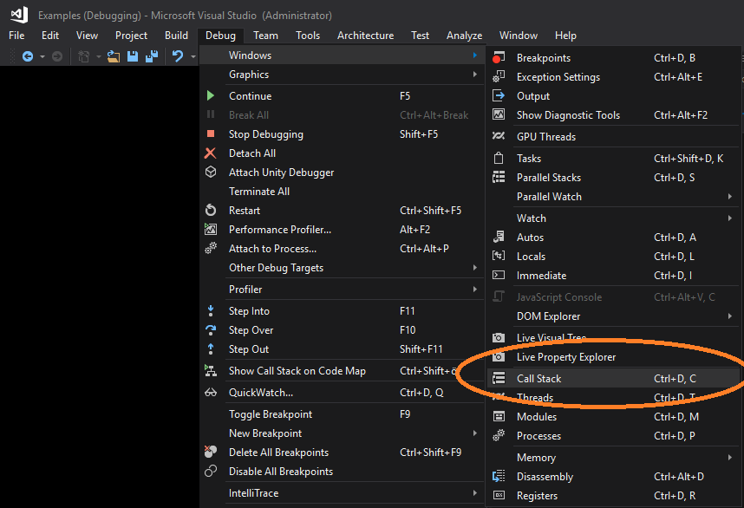
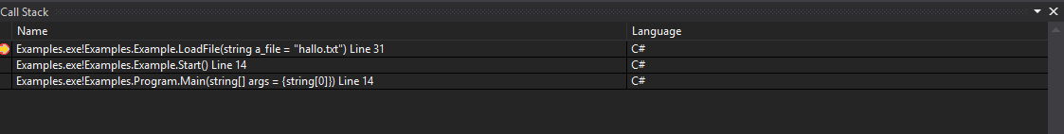
Debugging – Visual Studio - CallStack

Slide 23
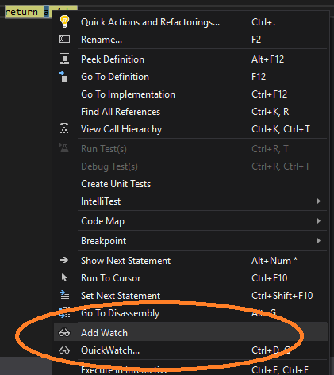
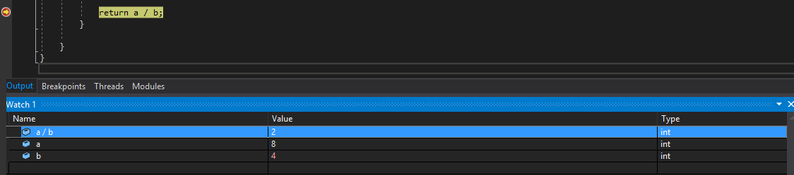
Debugging - Watch
Ermöglicht das beobachten von bestimmten ausgewählten Variablen bzw. Statements.

Slide 24
Debugging - Übungen
Übung03_Exceptions - Debugging

Slide 25
Logging
Warum benötigt man Logging
Nachvollziehbarkeit zu einem späteren Zeitpunkt.
Problem tritt nur beim Kunden auf.
Logdatei -> Übermittlung per E-Mail
Kein direkter Zugriff auf Kundenumgebung.
Kein Debugger/Visual Studio verfügbar.

Slide 26
Logging
Was loggen?
Wann ist etwas passiert - Zeitstempel
Fehler – Exceptions
Programmablauf
LogLevel (Beispiel log4net)
Filter – Was soll geloggt werden
ALL
DEBUG
INFO
WARN
ERROR
FATAL
OFF

Slide 27
Logging
Wohin loggen?
Console – (Nur für Live-Debugging zu empfehlen, da Daten nicht gespeichert werden)
Datei
Datenbank
WebAPI (Azure – Application Insight)
…

Slide 28
Logging - Implementierung
Keine eigenes Logging implementieren
Bibliotheken/Nugets
log4net
Serilog
Microsoft.Extension.Logging
…

Slide 29
Logging – Log4net
Bietet Schnittstelle mit der es möglich ist Log Messages hinzuzufügen.
ILog
Log.Debug()
Log.Error()
…
Bietet eine unabhängige Konfiguration die es erlaubt diese Nachrichten an verschiedene Komponenten zu senden. (Appender)
FileAppender
ConsoleAppender
…

Slide 30
Logging – Log4net - Implementierung
Log4net „installieren“
Nuget Paketverwaltung
nach log4net suchen
installieren.
Log4net konfigurieren
App.config erweitern
Beispiele: https://csharp.today/log4net-tutorial-great-library-for-logging/
Unter Properties -> In AssemblyInfo.cs folgende Zeile einfügen.
[assembly: log4net.Config.XmlConfigurator(ConfigFile = "log4net.config")]
Beim Start des Programms, z.B. in der Main Funktion folgende Zeile hinzufügen
log4net.Config.XmlConfigurator.Configure();

Slide 31
Logging – Log4net - Implementierung
Einen Logger initialisieren
private static readonly ILog _log = LogManager.GetLogger(MethodBase.GetCurrentMethod().DeclaringType);
Logger nutzen
_log.Debug(„…“)
_log.Error(„…“)

Slide 32
Logging – Log4net - AppConfig
<?xml version="1.0" encoding="utf-8" ?>
<configuration>
<configSections>
<section name="log4net" type="log4net.Config.Log4NetConfigurationSectionHandler, log4net"/>
</configSections>
<log4net>
<root>
<level value="ALL" />
<appender-ref ref=„file" />
</root>
<appender name=„file" type="log4net.Appender.FileAppender">
<file value="application.log" />
<appendToFile value="true" />
<lockingModel type="log4net.Appender.FileAppender+MinimalLock" />
<layout type="log4net.Layout.PatternLayout">
<conversionPattern value="%date %level %logger - %message%newline" />
</layout>
</appender>
</log4net>
<startup>
<supportedRuntime version="v4.0" sku=".NETFramework,Version=v4.6.2" />
</startup>
</configuration>

Slide 33
Loggin - Übung
Übung04_Logging

Slide 34
Quellen / Verweise / Interessantes…
http://openbook.rheinwerk-verlag.de/visual_csharp_2012/1997_07_001.html
https://stackify.com/log4net-guide-dotnet-logging/

